Slide 1
Краткий обзор г. Алматы
Декабрь 2024 г.

Slide 2
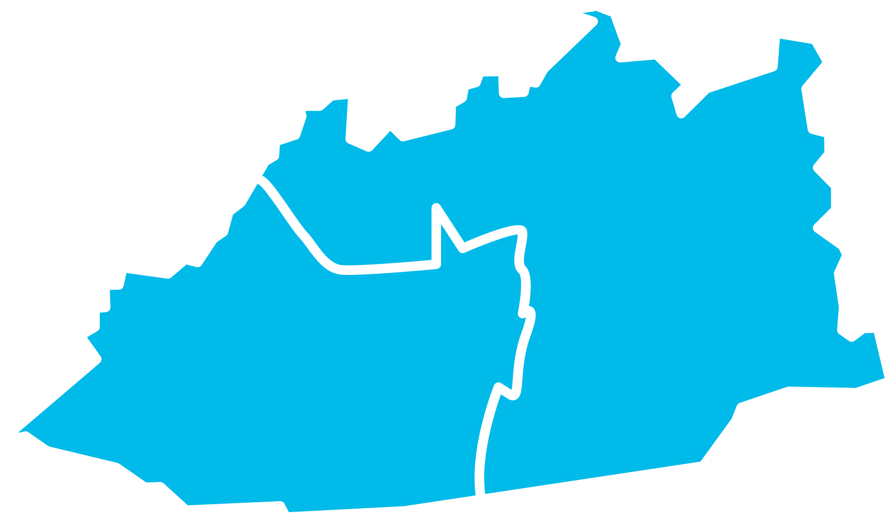
г. Алматы
Описание региона
Алматы — крупнейший город страны, который на протяжении почти 70 лет был столицей Казахстана. Сегодня Алматы называют «южной столицей», ведь по интенсивности экономической, общественной и культурной жизни — это действительно столичный город.
Алматы является финансовым, научным, культурным, экономическим, историческим и производственным центром Казахстана.
Статистика региона
Население – 2 280 296 чел. (11,3 % от общего количества по РК, 1-е место);
Площадь – 682 км² (0,03 % от общей площади РК);
Кол-во действующих субъектов МСБ – 366 266 ед. (17,7% от общего количества по РК, 1-е место);
Численность занятых в МСБ – 941 827 чел. (22,1% от общего количества по РК), вклад МСП в занятость региона - 87,0%;
ВДС МСП – 6 104,0 млрд тенге (30,5% от общей суммы по РК) (вклад МСП в ВРП составляет 57,3%).

Slide 3
Статистика вклада г. Астана в экономику страны
ВРП и ВДС МСП РК за 3 мес. 2024г.
(млрд тг.)
ВРП на душу населения РК за 3 мес. 2024г. ($ США)
Налоги и платежи в государственный бюджет за 6 мес. 2024г. (млрд тг.)
ВРП Казахстана составил 26,0 трлн тг.:
ВРП г. Алматы составил 5 322 млрд тг.
ВДС МСБ Казахстана составил 9,8 трлн тг.:
ВДС МСБ г. Алматы составил 2 940 млрд тг. (доля ВДС МСП в ВРП региона составила 55%)
Налоги и платежи в государственный бюджет за полгода 2024 года в Казахстане составили 9,6 трлн тг.
Налоги и платежи г. Алматы составили 2 649,5 млрд тг. (27% от общего показателя по РК)
Источник:: Бюро национальной статистики АСПИР РК(https://www.stat.gov.kz)
*КБК 6 – Поступление от продажи финансовых активов государство; КБК 8 – Используемые остатки бюджетных средств

Slide 4
Статистика занятости населения г. Алматы
Уровень эконом. активности, чел.
Уровень занятости, чел
Структура занятости, чел.
Источник: Бюро национальной статистики АСПИР РК(https://www.stat.gov.kz)

Slide 5
Количество действующих субъектов МСБ
366 266
субъектов МСБ
В разрезе отраслей по г. Алматы преобладают:
Торговля – 38,8% или 142,1 тыс. ед.
Прочие виды услуг – 15,2% или 55,6 тыс. ед.
Операции с недвижимым им. – 8,4% или 30,6 тыс. ед.
Источник: Бюро национальной статистики АСПИР РК(https://www.stat.gov.kz)

Slide 6
Количество действующих субъектов МСБ и результаты поддержки Фонда
Кол-во проектов за посл. 5 лет, ед.
Сумма кредитов за посл. 5 лет, млрд тг.
4 458
164,9
3 775
319,5
2 052
210,2
445
20,6
2 315
381,8
270
27,4
Результаты по всем финансовым программам по г. Алматы: 19,9 тыс. проектов
на сумму кредитов 2 172 млрд тенге
По состоянию на 01.12.2024 г.

Slide 7
Экспорт г. Алматы за 9 мес. 2024г.
Общий объем экспорта составил: 4 586 629 тыс. $
Воды и напитки на
72 732 тыс. $
Летательные аппараты на
734 353 тыс. $
Ядерные реакторы на 355 579 тыс. $
Водород, газы и прочие на 75 520 тыс.$
Экспорт
Аппараты телефонной связи на
257 512 тыс. $
Двигатели на
87 567 тыс. $
Пшеница и меслин на 199 564 тыс. $
Полуфабрикаты из железа на
108 379 тыс. $
Источник: Бюро национальной статистики АСПИР РК(https://www.stat.gov.kz)
Комитет гос.доходов (https://kgd.gov.kz)
Удобрения минеральные и химические на
112 976 тыс. $
Нефть и нефтепродукты на
163 137 тыс. $

Slide 8
Импорт г. Алматы за 9 мес. 2024г.
Общий объем импорта составил: 20 480 902 тыс. $
Грузовые транспорты на 205 821 тыс.$
Автомобили на
1 466 802 тыс. $
Аппараты телефонной связи на
1 160 416 тыс. $
Кровь человеческая или животных для терапевтических целей на
284 971 тыс. $
Лекарственные средства на
1 071 048 тыс. $
Импорт
Запчасти для моторов на
319 689 тыс. $
Летательные аппараты на
1 009 162 тыс. $
Бульдозеры на
337 999 тыс. $
Вычислительные машины на
516 207 тыс. $
Источник: Бюро национальной статистики АСПИР РК(https://www.stat.gov.kz)
Комитет гос.доходов (https://kgd.gov.kz)
Кузова для транспортных средств на
345 872 тыс. $

Slide 9
Выводы по текущей ситуации
Конкурентные преимущества:
1) Алматы – город предпринимательской инициативы и частного капитала. Крупнейший город Казахстана, где живет 10% населения и формируется 20% ВВП страны, более 23% поступлений в бюджет. В городе сосредоточено 62% кредитного портфеля банков, 38% внутристрановой и 17% внешней торговли страны. Развит малый и средний бизнес, на который приходится 40% ВРП, 63% налогов, более 600 тыс. рабочих мест. Всемирный Банк признает условия для ведения бизнеса в Алматы лучшими по Казахстану. По Алматы определяется место Казахстана в глобальном рейтинге Doing Business, и в 2019 г. страна вышла на 25 позицию среди 190 государств;
2) Высокий уровень жизни в сравнении с регионами страны. По ВРП на душу населения (6,7 млн. тенге/чел.) Алматы занимает 2-е место в стране после Атырауской области, по ожидаемой продолжительности жизни (75,5 лет) уступает только городу Астана;
3) Природно-климатическое разнообразие и наличие уникальных объектов туристического интереса. Горные массивы с пиками более 4 тыс. м высотой, природные парки с редкой флорой и фауной, памятники истории и архитектуры (сакские курганы, здания в стиле конструктивизма и советского модернизма), объекты спортивнорекреационной инфраструктуры (Медеу, Шымбұлақ, Көк-Төбе и др.), одна из 2-х зон казино Казахстана рядом с городом – способствуют развитию эко-, этно-, спортивного, игорного туризма и индустрии гостеприимства.
Слабые стороны:
Уровень развития городского транспорта не соответствует потребностям города. Росту автомобилизации способствовали умеренные цены на топливо, расширение дорожной инфраструктуры со строительством развязок и скоростных участков, а также неудовлетворительная работа и неразвитость общественного транспорта. В Алматы с населением 1,9 млн. чел. ежедневно совершается порядка 1,2 млн. поездок на общественном транспорте, включая метро. Для сравнения, в Москве на ОТ совершается в 12 раз больше поездок, при населении лишь в 6,8 раз больше алматинского. Избыток автомобилей ведет к повышению уровня загрязнения воздуха и возникновению заторов.
S
W
Возможности:
1) Становление в качестве международного политического и событийного центра для Центральной Азии. Город имеет географически удобное расположение и хорошо развитую инфраструктуру для проведения мероприятий широкого масштаба. Отели международного класса, конгресс-центры и спортивные объекты большой площади являются существенным сравнительным преимуществом города;
2) Развитие креативной экономики. В Алматы базируется более 44% всех предприятий креативных индустрий Казахстана (почти 8 тыс. предприятий рекламы, архитектуры, дизайна, программирования, моды, театра, кино, музыки и т.д.). Алматы имеет все возможности стать центром креативной экономики и инновационных производств всего Центрально-Азиатского региона;
3) В центре внимания – человек. Изучение мирового опыта показывает, что успешные города – человеко-центричны, т.е. ставят превыше всего интересы граждан. Диалог с общественностью может повысить эффективность определения ключевых проблем развития, увеличить перечень возможных решений и скоординировать работу местных органов управления и жителей города с целью его развития.
Снижение привлекательности региона для населения:
1) Миграционный приток и кризис урбанизации. Население города и пригородов быстро растет. 30 лет назад алматинцев было чуть больше 1 млн. Сейчас – почти 1,9 млн. К 2030 г. число горожан может достичь 2,5-3 млн. Ежегодно население города растет более чем на 50 тыс. человек. Из них 60% – за счет миграции. Это ведёт к перегрузке всей социальной, инженерной, транспортной инфраструктуры города. Оценочно, более 80% алматинцев без своего жилья не могут себе позволить квартиру в ипотеку, поэтому вынуждены жить в съемном жилье либо строить/приобретать недорогой индивидуальный дом. С 2012 года число многоквартирных домов в Алматы увеличилось на 13,6% до 26,7 тыс. (число квартир в них – на 55,2 тыс. до 513,3 тыс.), а ИЖС – более чем в 2 раза (на 70,9 тыс. до 130,1 тыс.). Возрастает риск неконтролируемой субурбанизации с расползанием города и ростом расходов на инфраструктуру.
O
T
Источник: Стратегия развития города Алматы до 2050 года

